Slide 1

Formation Data Analyst Projet Final : Conception de modèles prédictifs pour l’évaluation des risques sur l’approbation d’un crédit bancaire.
Du 18 aout au 24 octobre 2025
Roger Mamaty

Slide 2

Table des Matières
1- Présentation…………………………………………………………………..….3
1-1 Jeu de données………………………………………………………..3
1-2 Catégorie des données……………………………………………..3
2- Analyse exploratoire des données sous Python………………….……..5
2-1 Intégration et conversion des données………………………….5
2-2 Traitement des valeurs aberrantes……………………………….5
2-3 Matrice de Corrélation……………………………………………….6
3- Régression Logistique………………………………………………………….7
3-1 Évaluation du modèle………………………………..………………7
3-2 matrice de confusion……………………………..………………….7
4- Forets Aléatoire………………………………………………………………….8
4-1 Évaluation du modèle………………………………....…………….8
4-2 matrice de confusion………….……………………………………..8
4-3 visualisation de l'arbre a 2 niveaux ……………………………….9
5- Comparaison Régression Logistique / Forets Aléatoire……………..10
6- Présentation des données sous Power Bi……………………………….11
6-1 Analyse Démographique……………………………………..……11
6-2 Analyse Emplois et Revenus………………………………………12
6-3 Analyse Financière…………………………………………………..13
6-4 Analyse Financière…………………………………………………..14

Slide 3
1- Présentation
Dans le cadre du rapport final de la formation de « Data Analyst » auprès de DataSuits, j’ai choisi d’utiliser un jeu de données publique sur les données personnelles financières permettant de développer des modèles prédicatifs pour l’évaluation des risques bancaires. Je vais l’utiliser pour :
Régression du score de risque : Prédire un score de risque continu associé à la probabilité de défaut de paiement ou d’instabilité financière de chaque individu.
Classification binaire : Déterminer le résultat binaire de l’approbation d’un prêt, indiquant si un demandeur est susceptible d’être approuvé ou refusé pour un prêt.
1-1 Jeu de données
Le jeu de données retenue est Loan.csv (https://www.kaggle.com/datasets/lorenzozoppelletto/financial-risk-for-loan-approval/data). Le fichier Loan.csv contient 36 colonnes et 20 000 enregistrements. Une phase de traduction est réalisée sur les colonnes origines afin de simplifier l’usage de ces colonnes dans les différents processus d’analyse.
Les données comprennent de nombreuses informations, nous allons les présenter en les regroupant par type d’information : Temporelles, Démographiques, Emplois et Revenus, logements, Financières, Charges et endettement, Crédit, Prêt, Risque.
1-2 Catégorie des données
Variables temporelles
Variable | Description
Date_demande | Date de soumission de la demande de prêt.
Variables démographiques
Variable | Description
Age | Âge du demandeur.
Etat_civil | État matrimonial (célibataire, marié, divorcé…).
Nbre_Personnes_a_Charges | Nombre de personnes à charge.
Niveau_Education | Plus haut niveau d’éducation atteint.
Variables liées à l’emploi et aux revenus
Variable | Description
Statut_Emploi | Situation professionnelle (CDI, CDD, indépendant…).
Experience | Années d’expérience professionnelle.
Duree_Emploi_Actuel | Durée dans l’emploi actuel.
Revenu_annuel | Revenu annuel.
Revenu_Mensuel | Revenu mensuel (souvent dérivé de AnnualIncome).
Variables liées au logement
Variable | Description
Statut_proprietaire | Statut résidentiel (locataire, propriétaire…).

Slide 4
Variables financières générales
Variable | Description
Solde_Compte_Courant | Solde du compte courant.
Solde_Compte_Epargne | Solde du compte épargne.
Total_Actifs_Detenus | Valeur totale des actifs détenus.
Total_Dettes-Dus | Montant total des dettes.
Valeur_nette | Valeur nette (TotalAssets - TotalLiabilities).
Variables de charges et endettement
Variable | Description
Paiements_mensuels_dettes | Paiements mensuels de dettes existantes.
Ratio_Dette_Revenu | Ratio dettes / revenu.
Ratio_DettePret_Revenu | Ratio total dettes / revenu en tenant compte du prêt demandé.
Historique_paiement_charges | Historique de paiement des charges/abonnements (eau, électricité…).
Variables liées au crédit
Variable | Description
CreditScore | Score de crédit mesurant la solvabilité.
Duree_Historique_Credit | Durée totale de l’historique de crédit.
Historique_comportement_paiement | Historique des paiements passés (ponctualité, retards…).
Taux_Utilisation_carte_de_credit | Pourcentage d’utilisation des cartes de crédit.
Nombre_lignes_credit_actifs | Nombre de lignes de crédit actives.
Nombre_verifications_credits | Nombre de vérifications de crédit récent.
Historique_Faillite | Historique de faillites.
Precedent_Defauts_de_paiement | Historique de défauts de paiement sur prêts précédents.
Variables liées au prêt
Variable | Description
Montant_Pret | Montant du prêt demandé.
Duree_Pret | Durée de remboursement du prêt.
Motif_Pret | Objet du prêt (voiture, travaux…).
Taux_Interet_de_base | Taux d’intérêt de base du marché.
Taux_interet_Obtenu | Taux d’intérêt appliqué au demandeur.
Mensualite_a_payer_pret | Mensualité à payer pour le prêt.
Pret_Approuve | Statut d’approbation du prêt (oui/non).
Variables de risque
Variable | Description
RiskScore | Score global de risque calculé par l’institution.

Slide 5
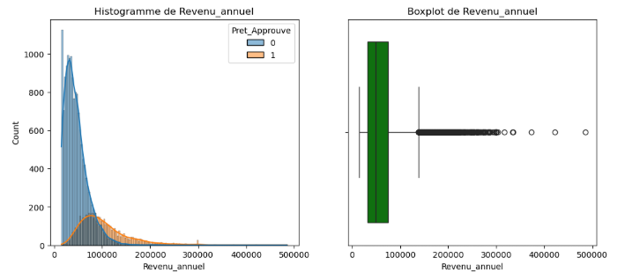
2- Analyse exploratoire des données sous Python
2-1 Intégration et conversion des données
Le fichier Loan.CSV est intégré dans Python. Apres intégration des données, nous procédons au formatage des données :
La colonne date est transformé en type Date
Les colonnes « Historique_Faillite », « Precedent_Defauts_de_paiement » et « Pret_Approuve » sont transformés en type Catégorie pour un meilleur traitement.
Pas de doublons détectés dans les données du datagramme.
De nouvelles création de colonnes seront crées afin de regrouper les colonnes à valeurs numériques en libellé du type faible, moyen, élevé. Qui vont regrouper des intervalles de valeur. Ces colonnes vont nous permettre une meilleure analyse sur des visuels de type PowerBy ou Excel.
2-2 Traitement des valeurs aberrantes
Nous allons utiliser l’affichage des Boxplot des colonnes pour visualiser d’éventuelles valeurs aberrantes. Dans l’exemple a droite, on constate de possibles valeurs Outliers et ou aberrantes.
Au vu des résultats, en tenant compte des différentes catégories de données et en faisant un test avec la méthode IQR pour supprimer automatiquement les valeurs aberrantes, je prends le choix de faire une suppression manuelle en me basant des Boxplot, tout en essayant de garder un jeu de données conséquent pour analyse ultérieure.
Pour finir, après réduction de certaines valeurs extrêmes, nos avons un jeu de données de 19830 lignes et 36 colonnes.

Slide 6
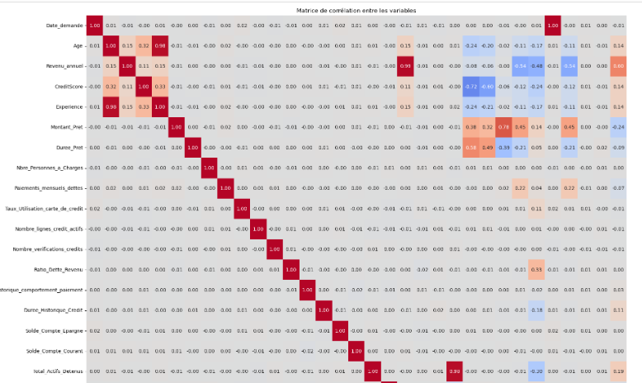
2-3 Matrice de Corrélation
La matrice de corrélation va nous permettre de voir :
Les features qui ont le plus d’impact (positif ou négatif) sur l’obtention du crédit (Pret_Approuve).
Exclure les features ayant une forte multi colinéarité.
Exclure les features ayant un impact nul sur l’obtention du crédit (Pret_Approuve).

Slide 7
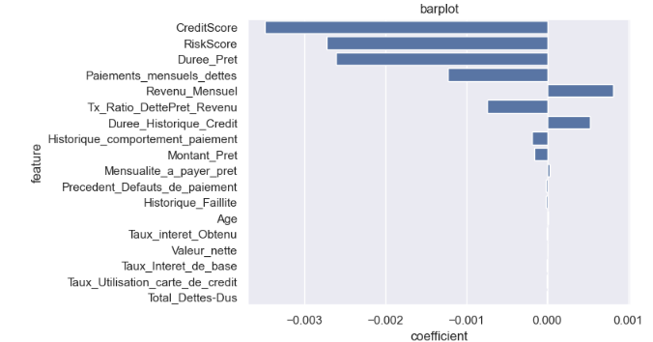
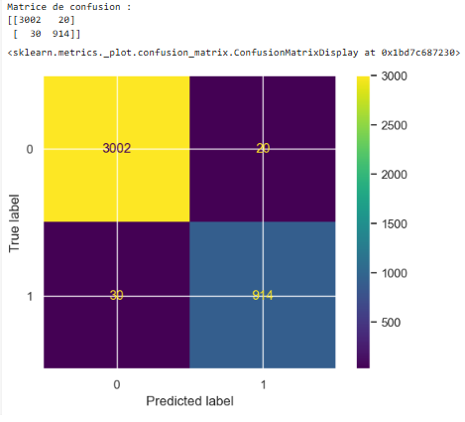
3- Régression Logistique
Apres sélection des features, nous exécutons une régression logistique pour déterminer :
Le taux de précision du modèle a prédire correctement les profils clients (positifs ou négatifs) par rapport aux données
Les features impactant dans le modèle de régression pour générer un modèle prédiction de décision pour l’obtention ou non du crédit.
3-1 Évaluation du modèle
Le résultat du modèle de régression logistique nous donne les informations suivantes :
Précision du modèle en % : 98.74%
Nombre de prédictions positifs bien effectuées : 97.86%
Nombre de positifs (approuvé) bien prédit : 96.82%
3-2 matrice de confusion
Le modèle est bon pour identifier si le dossier client du crédit sera accepté ou non. Avec 914 vrais dossiers acceptés et un taux général de précision de 98,74%, le modèle est capable de détecter les dossiers qui seront acceptés avec un taux de 97.86%.
Le modèle a une marge d'amélioration pour réduire les erreurs : Les 20 faux positifs et 30 faux négatifs montrent que le modèle fait des erreurs.

Slide 8
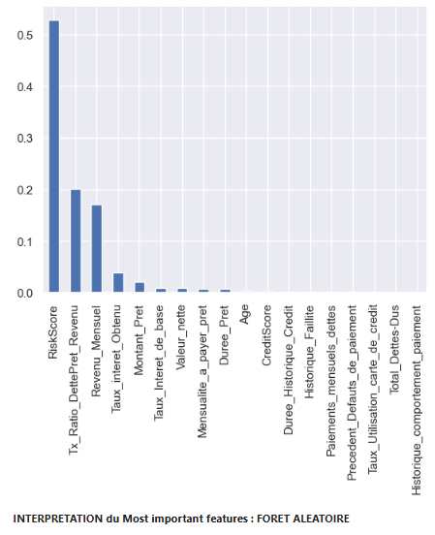

4- Forets Aléatoire
Nous allons utiliser un autre modèle qui est la Foret Aléatoire et comparer le taux de précision de chaque modèle. Une sélection des most features qui seront intégrés dans le modèle
4-1 Évaluation du modèle
Le résultat du modèle de régression logistique nous donne les informations suivantes :
Précision du modèle en % : 98.39%
Nombre de prédictions positifs bien effectuées : 97.31%
Nombre de positifs (approuvé) bien prédit : 95.87%
4-2 matrice de confusion
Le modèle est bon pour identifier si le dossier client du crédit sera accepté ou non. Avec 905 vrais dossiers acceptés et un taux général de précision de 98,39%, le modèle est capable de détecter les dossiers qui seront acceptés avec un taux de 97.31%.
Le modèle a une marge d'amélioration pour réduire les erreurs : Les 25 faux positifs et 39 faux négatifs montrent que le modèle peut progresser sur les erreurs.

Slide 9
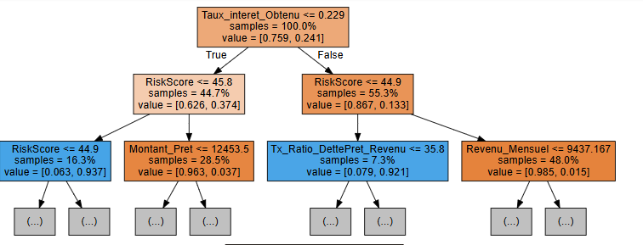
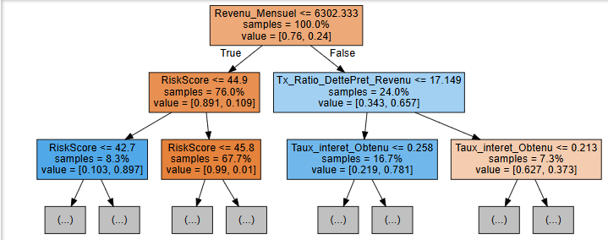
4- Forets Aléatoire
4-3 visualisation de l'arbre a 2 niveaux

Slide 10
5- Comparaison Régression Logistique / Forets Aléatoire
Most feature Regréssion Logistique
1-CreditScore
2-RiskScore
3-Duree_Pret
4-Paiements_mensuels_dettes
5-Revenu_Mensuel
6-Tx_Ratio_DettePret_Revenu
7- Duree_Historique_Credit
8-Historique_comportement_paiement
9-Montant_Pret
10- Mensualite_a_payer_pret
Comparaison Régression Logistique / Foret Aléatoire
Libellé | Régression Logistique | Forets Aleatoire
Accuracy | 98,74% | 98,39%
Precision | 97,86% | 97,31%
Recall | 96,82% | 95,87%
Most Feature Forets Aléatoire
1-RiskScore
2-Tx_Ratio_DettePret_Revenu
3-Revenu_Mensuel
4-Taux_interet_Obtenu
5-Montant_Pret
6-Taux_interet_de_base
7-Valeur_nette
8- Mensualite_a_payer_pret
9-Duree_Pret
Interprétation :
accuracy calcule la précision du modèle, c'est-à-dire le pourcentage de prédictions correctes par rapport à l'ensemble de test.
precision est utilisée pour calculer la précision du modèle concernant la proportion de vrais positifs (client ayant le pret approuvé) parmi les predictions des clients positifs. c’est le nombre de positifs bien prédit (Vrai Positif) divisé par l’ensemble des positifs prédit (Vrai Positif + Faux Positif).
recall est utilisée pour calculer le rappel du classificateur, c’est le nombre de positifs bien prédit (Vrai Positif) divisé par l’ensemble des positifs (Vrai Positif + Faux Négatif).
Concernant la précision générale (accuracy) des modèles, la Régression Logistique (98,74%) a un taux supérieur a celui de la Forets Aléatoire (98,39%).
Concernant l'efficacité a trouver les vrais positifs (precision), la Régression Logistique (97,86%) a un taux supérieur a celui de la Forets Aléatoire (97,31%).
Conclusion :
De façon générale, sur cet exemple, la Régression Logistique a un taux supérieur de réussite supérieur au modèle de la Forets Aléatoire. On peut dire que le modèle de Régression Logistique est plus adapté pour la prédiction des crédits (approuvé ou pas ) dans la banque.

Slide 11
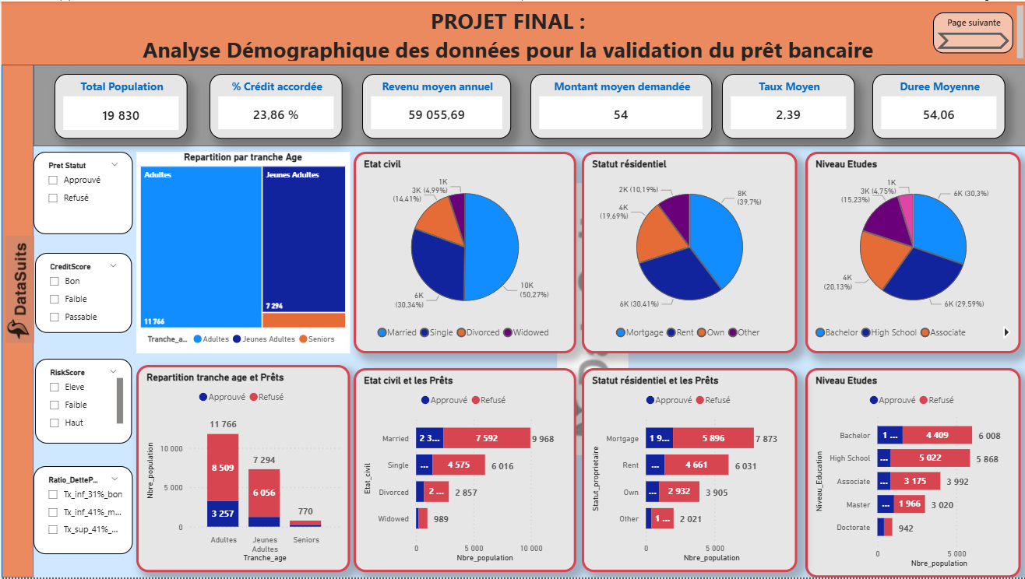
6- Présentation des données sous Power Bi
6-1 Analyse Démographique
On a 23,88% des demandes qui sont acceptés sur le volume total (19 830).
Sur la tranche d’âges, c’est le profil « Adultes » qui obtient le plus de crédit (3257 sur 4732 soit 68,83%).
Au niveau de l’état civil, c’est le profil « Marié » qui a obtient le plus de crédit (2376 sur 4732 soit 50,21%)
Au niveau du statut résidentiel, c’est la tranche « Mortgage (Hypothèque) » qui obtient le plus de crédit (1977 sur 4732 soit 41,78%).
Au niveau des études , c’est le profil « Bachelor (Bac +X) » qui obtient le plus de prêt (1599 sur 4732 soit 33,78%).

Slide 12
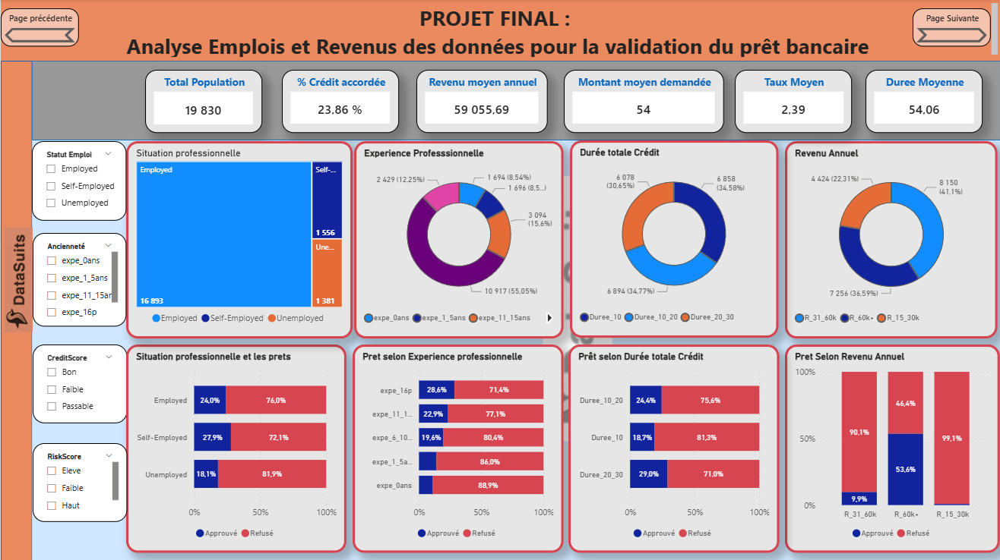
6- Présentation des données sous Power Bi
6-2 Analyse Emplois et Revenus
Au de la situation professionnelle, c’est le profil employé qui « Entrepreneur/ auto-entrepreneur » qui obtient le plus de crédit soit 27,9%.
Au niveau de l’expérience professionnelle, c’est le profil « plus de 16 ans » qui obtient le plus de crédit, soit 28,6%.
Au niveau de la durée du prêt, c’est la durée 20-30 mois qui obtient le plus de crédit, soit 29%
Au niveau des Revenus, c’est la tranche la plus haute plus de 60K qui obtient le plus de crédit soit 53,6%.

Slide 13
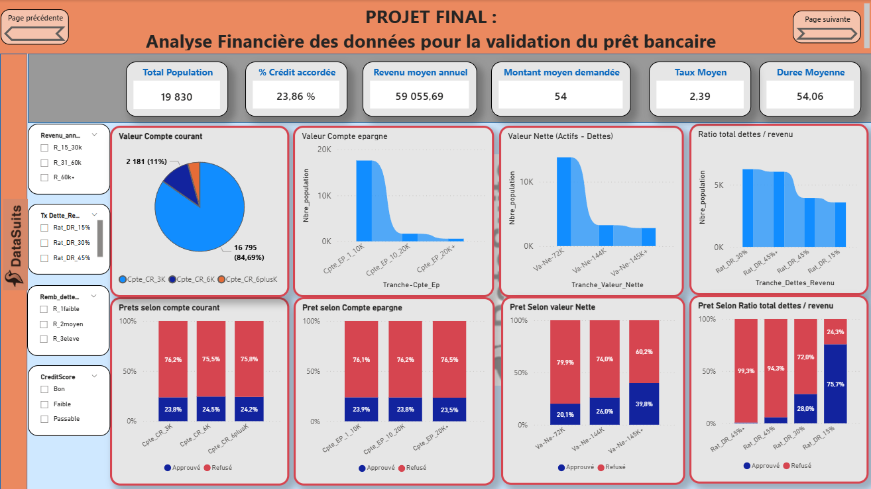
6- Présentation des données sous Power Bi
6-3 Analyse Financière
Au niveau de la valeur du compte courant et du compte épargne, nous avons une distribution en entre 23% et 24% pour chaque profil.
Concernant la valeur Nette, c’est le profil ayant le plus d’économie qui obtient le plus grand nombre de crédit soit 39,8%.
Concernant le aux d’endettement, c’est le profil ayant un taux inferieur ou égal a 15% de ses revenus mensuels qui obtient le plus de crédit soit 75,7%. C’est le critère ayant le taux de succès le plus élevé en dehors du ‘RiskScore’ qui un élément de calcul de la banque

Slide 14
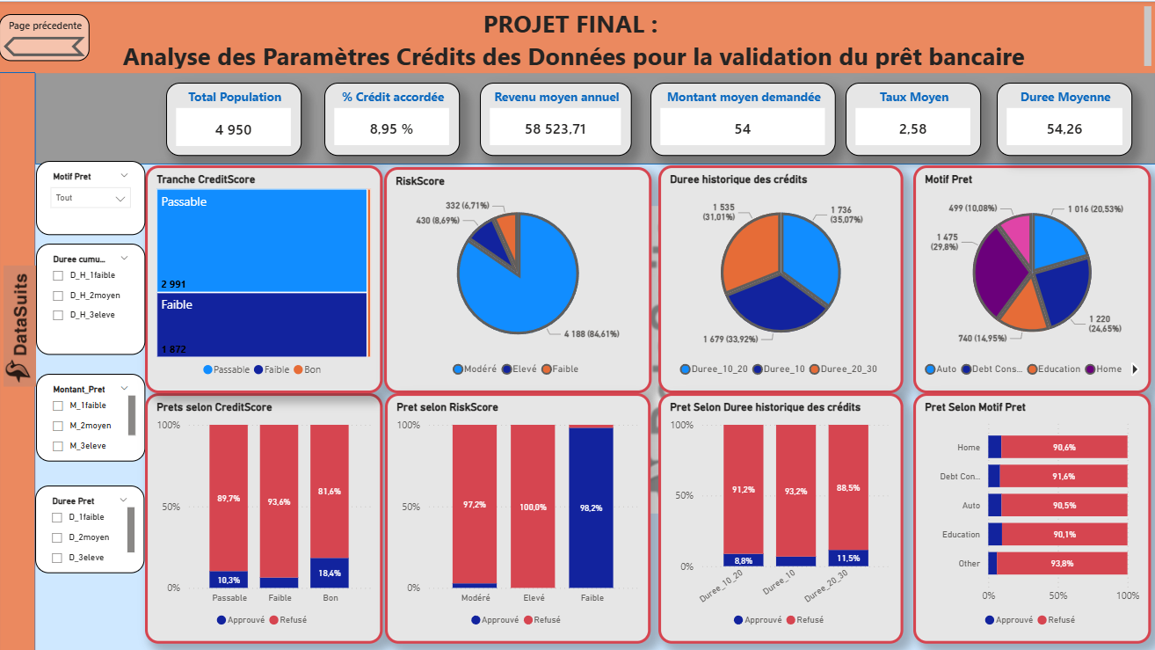
6- Présentation des données sous Power Bi
6-4 Analyse Financière
Le « CreditScore »avec le profil bon obtient le meilleur taux d’acceptation, soit 18,4%.
Le « RiskScore » avec le profil « Faible » obtient le meilleur taux d’acceptation, soit 98,2%. Cela signifie que ce critère est déterminant dans l’obtention du crédit.
La durée des crédits obtenus dépassant les 20 mois a le taux d’acceptation le plus important soit 11,5%.
Le critère « Motif Prêt » avec le profil « Auto » et « Education » ont le taux d’acceptation les plus importants. Soit 9,5% et 9,9%.

